Slide 1


Slide 2
Minimum Spanning Tree

Slide 3
MINIMUM
SPANNING TREE
1
6
5
2
1
5
4
คือ Tree อิสระที่เชื่อมต่อทุกๆ Vertix ใน Graph โดยพยายามหาค่าให้มีค่าต่ำสุดในการสร้าง Graph
5
3
3
6
4
2
5
6
6

Slide 4
1
1
2
5
SPANNING TREE
3
4
3
4
2
5
6

Slide 5
MINIMUM-COST SPANNING TREE
2 วิธีในการหา minimum-cost spanning tree ได้แก่
Prim’s algorithm
kruskal’s algorithm

Slide 6
Prim’s algorithm
จะเริ่มหา edge ที่มีค่าต่ำสุดในหมู่เซ็ต V
เช่น edge ระหว่าง vertix 1 และ 3 จากนั้นจะหา edge ที่ต่ำสุด ใน set ของ U = {1,3} กับ vertices อื่นๆ ข้างนอกโดยไม่ ทําให้เกิดการวน loop ต่อมาจะเลือก edge ระหว่าง vertex 3 และ 6จากนั้นจะได้ set ของ U ใหม่เป็น {1,3,6} จากนั้นจะทําไปเรื่อยๆ จนกระทั่ง set ของ U = V

Slide 7
example
1
6
5
* พิจารณา node เป็นสําคัญ
ในการเลือก edge ที่มีค่าน้อยที่สุดด้วย
2
1
5
4
5
3
3
6
4
2
5
6
6

Slide 8
example
1
1
1
6
1
5
1
2
5
1
3
5
4
3
4
3
3
6
6
4
2
5
6
1
6
1
1
1
1
1
3
4
5
5
2
3
4
2
3
4
4
2
3
4
2
6
4
2
5
6
6
Cost = 3+5+1+4+2=15

Slide 9
Start a node a
example
11
a
c
b
a
11
10
25
12
b
c
25
12
8
e
f
9
e
f
11
a
b
25
c
12
8
9
e
f

Slide 10
Start a node a
example
11
10
a
c
b
a
11
25
12
8
10
9
b
c
25
12
e
8
f
9
e
11
f
10
a
c
b
25
12
8
9
e
f

Slide 11
11
a
b
25
8
C
9
คำตอบสุดท้ายของรูป Spanning Tree by Prim’s Algorithm ได้ดังนี้
e
F
Cost = 25+11+8+9 = 53

Slide 12
คุณสมบัติหรือความสามารถของโปรแกรม

Slide 13
คุณสมบัติ หรือ ความสามารถของโปรแกรม
1
ผู้ใช้สามารถกรอกน้ำหนักแต่ละเส้นเชื่อมได้ โดยน้ำหนักที่กรอกไปนั้นจะกรอกได้เพียงแค่ตัวเลขเท่านั้น หากกรอก อักษร อักขระพิเศษ ช่องว่าง หรือ จำนวนเต็มลบ ระบบจะให้ผู้ใช้กรอกน้ำหนักใหม่ทันที
2
หากผู้ใช้เกิดความผิดพลาดในการกรอกน้ำหนัก ผู้ใช้สามารถเลือกเส้นเชื่อมดังกล่าวและกด Enter เพื่อกรอกน้ำหนักใหม่อีกครั้ง หากเส้นเชื่อมใดที่ผู้ใช้ละเลย ระบบจะกำหนดค่าน้ำหนักของเส้นเชื่อมนั้นเป็นศูนย์ทันที
3
ผู้ใช้สามารถเลือกจุดเริ่มต้นได้
4
ระบบจะแจ้งผลการคำนวณแบบทันทีในรูปแบบตาราง กราฟ และ หน้าต่างแสดงผลรวมของน้ำหนัก

Slide 14
ข้อเสียของโปรแกรม
1. หากผู้ใช้ต้องการย้อนดูเส้นทางของกราฟก่อนหน้า หรือ คำตอบภายในตารางก่อนมีการเปลี่ยนแปลงถัดไปจะไม่สามารถทำได้ เนื่องจากตัวโปรแกรมถูกออกแบบมาในรูปของ one – way
2. หากผู้ใช้สร้างกราฟเทียม กราฟหลายเชิง หรือ มีหลาย component โปรแกรมจะไม่สามารถ run ได้

Slide 15
การแสดงผล
ของโปรแกรม

Slide 16
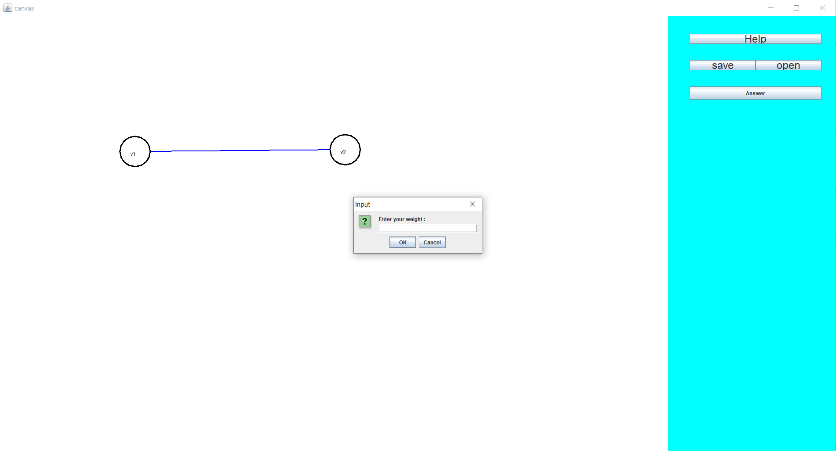
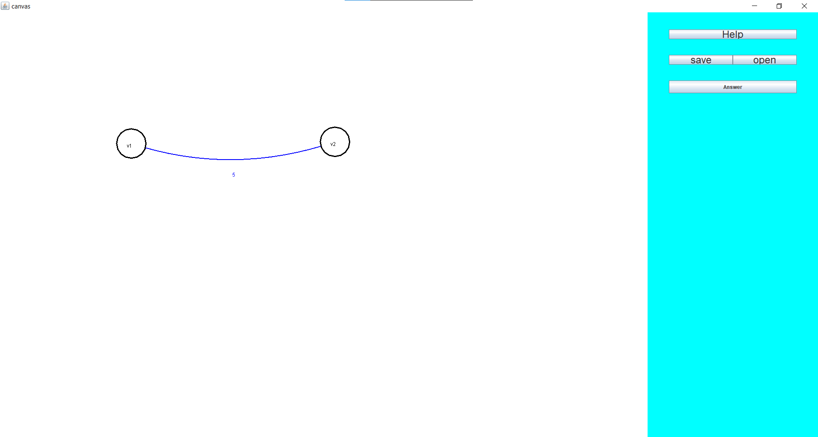
1.หากสร้างเส้นเชื่อมระหว่างจุดยอดใดๆแล้ว จะให้กรอกน้ำหนักทันที โดยสามารถกรอกได้เพียงตัวเลขเท่านั้น

Slide 17
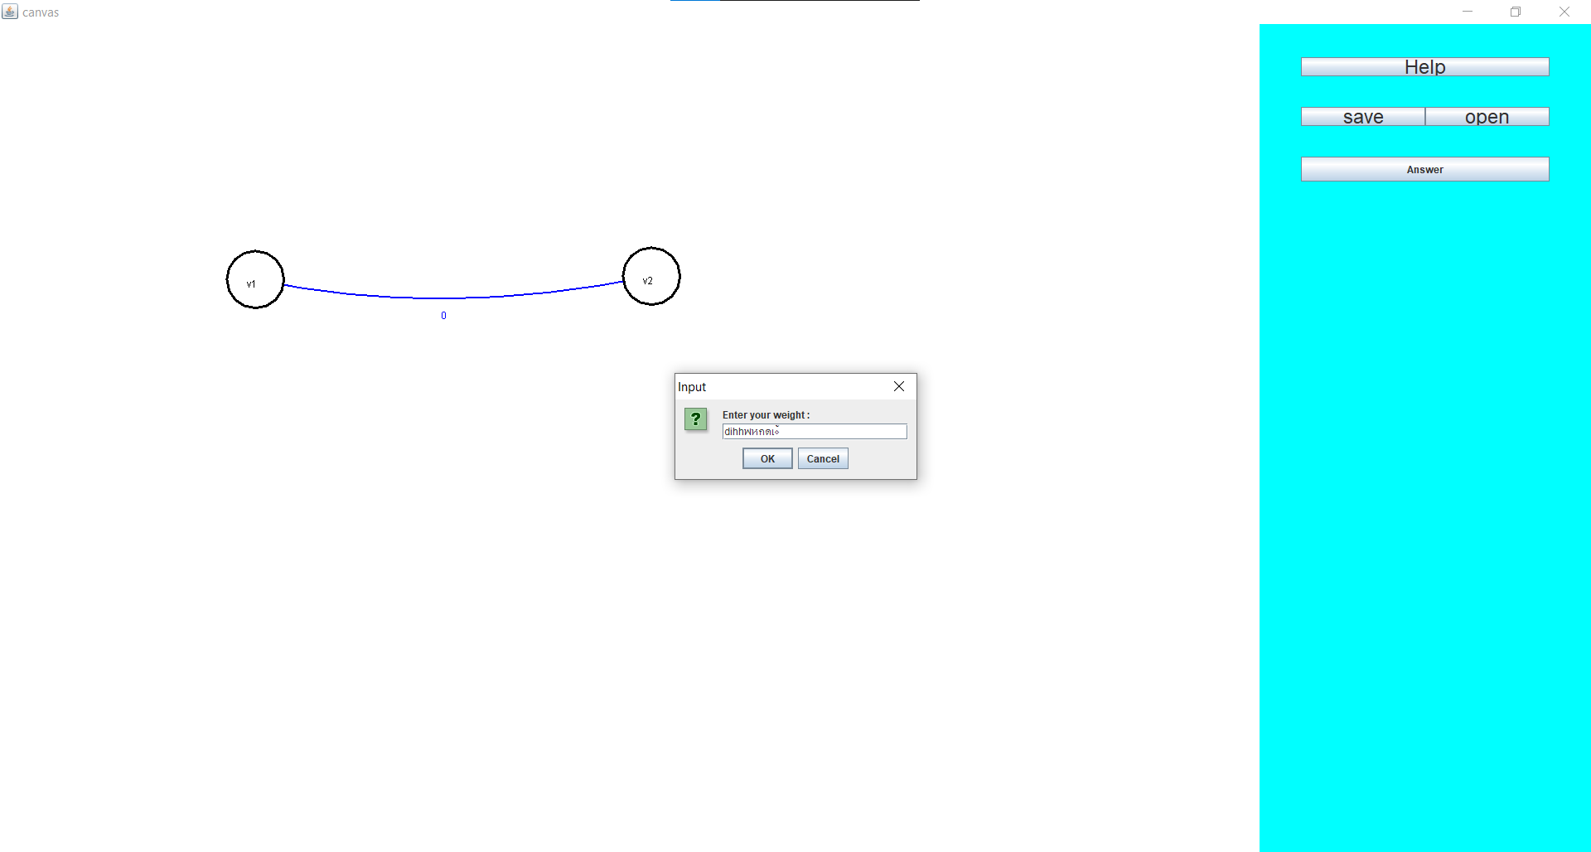

และ ขณะกรอกหากมีช่องว่าง ระบบจะให้ผู้ใช้กรอกค่าน้ำหนักใหม่

Slide 18
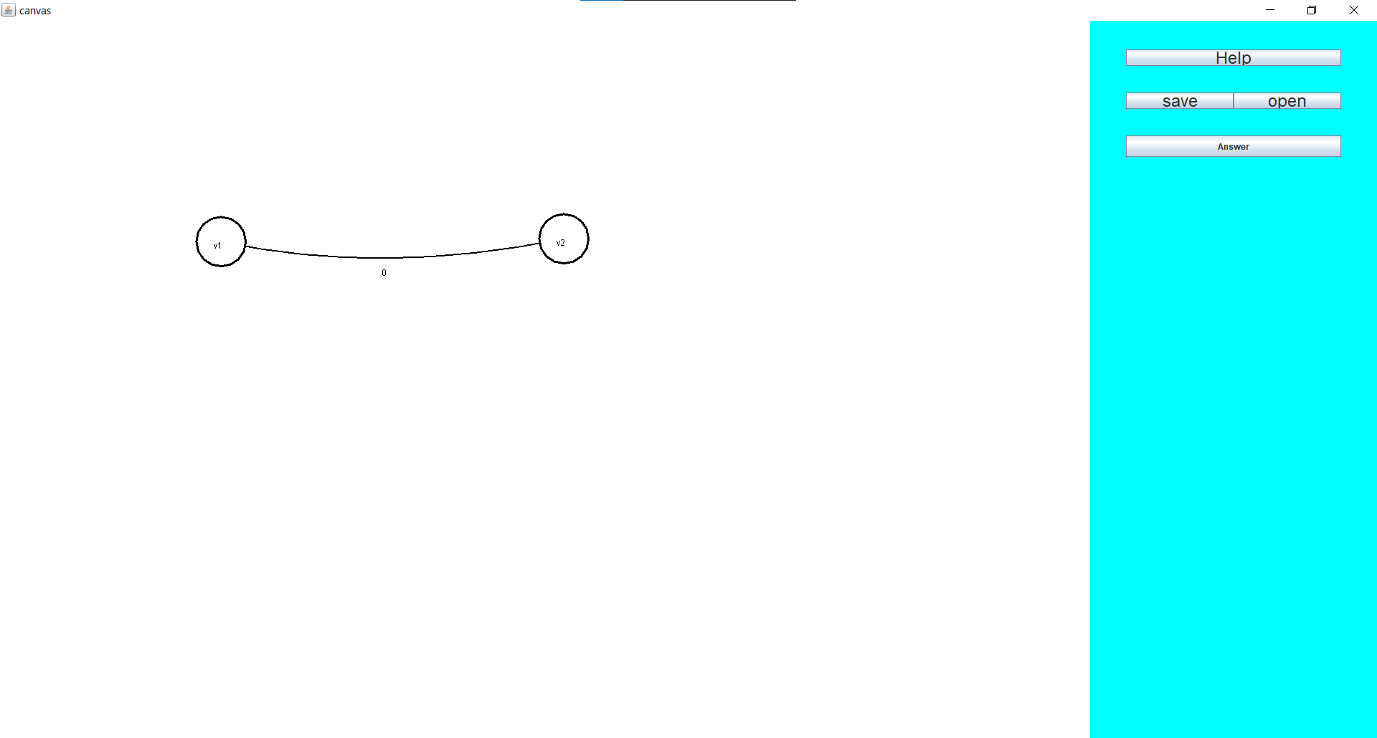
2. หากผู้ใช้ลืมกรอกค่าน้ำหนัก ผู้ใช้สามารถกดที่เส้นเชื่อม และกด Enter ระบบจะแสดง frame ขึ้นมาใหม่ เพื่อให้ผู้ใช้กรอกน้ำหนักได้อีกครั้ง

Slide 19
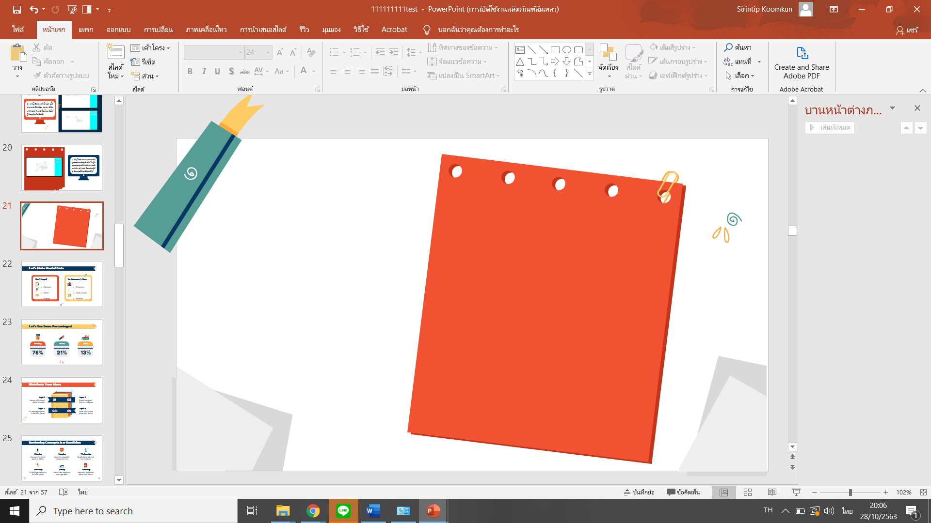
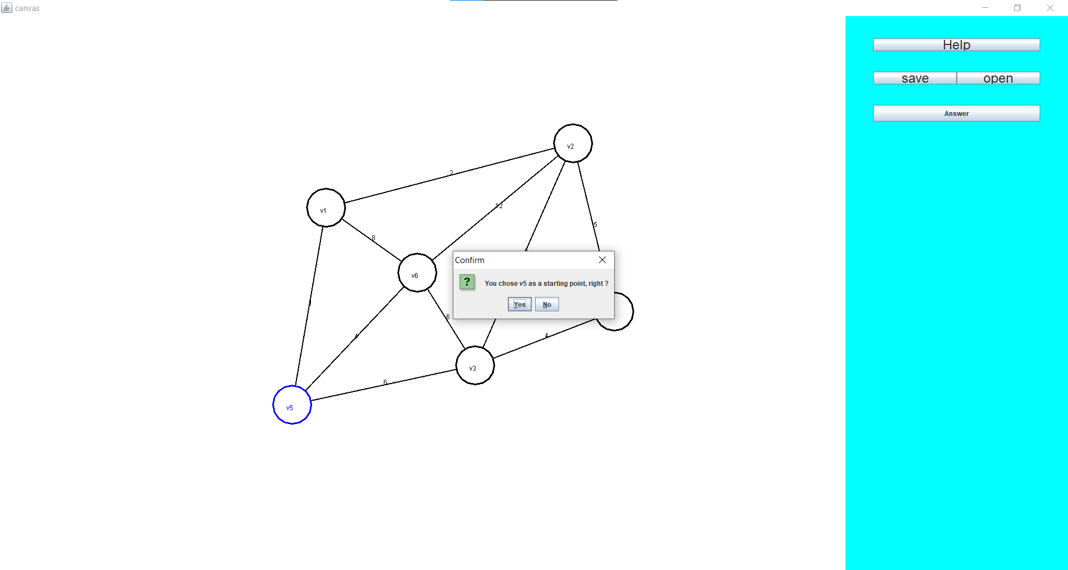
3.เมื่อผู้ใช้สร้างกราฟเสร็จแล้วนั้น ผู้เลือกสามารถเลือกจุดเริ่มต้นได้ โดยผู้ใช้สามารถเลือกจุดยอดให้เป็นสีน้ำเงิน จากนั้นกด Enter จะมี frame ขึ้นมาสอบถามผู้ใช้ว่า เลือกจุดยอดนี้เป็นจุดเริ่มต้นใช่หรือไม่?

Slide 20
4. เมื่อกดปุ่ม asnwer จะแสดง frame ขึ้นมาใหม่ ซึ่งจะประกอบด้วย ปุ่ม home,graph,table,next

Slide 21
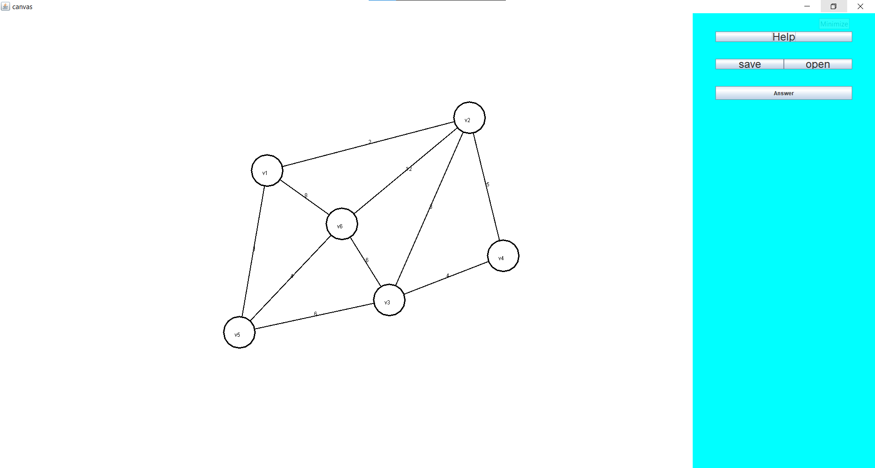
5. เมื่อกดปุ่ม home ระบบจะแสดงกราฟตั้งต้น

Slide 22
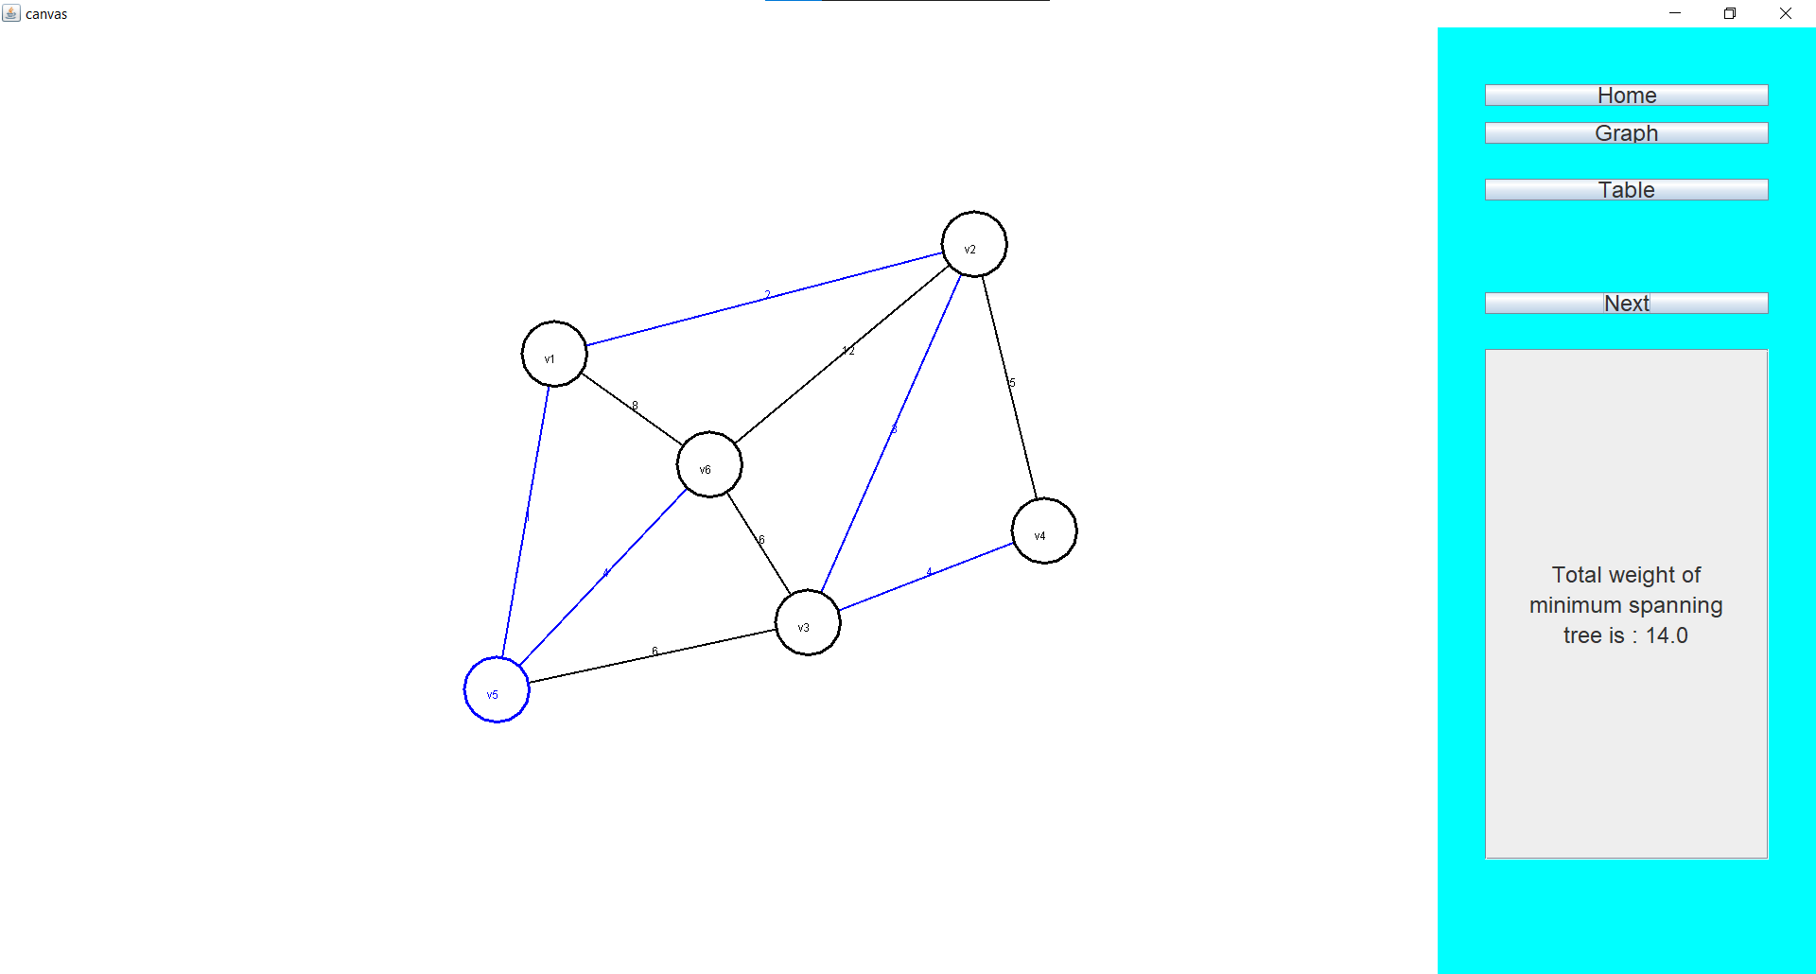
6.เมื่อกดปุ่ม graph ระบบจะแสดงผลเป็นรูปภาพของกราฟที่ผ่านการประมวลผลตามวิธีการของ Prim’s Algorithm

Slide 23
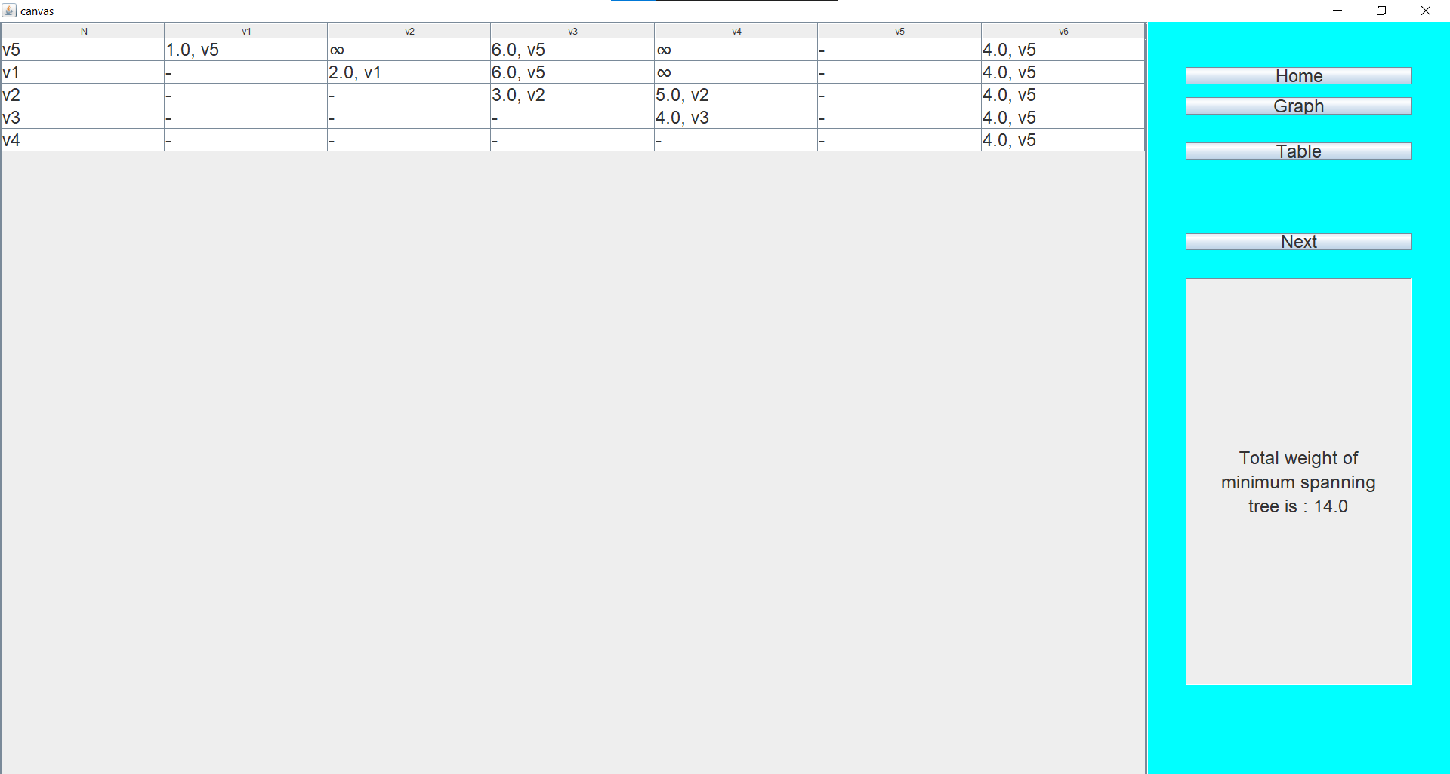
7.เมื่อกดปุ่ม table ระบบจะแสดงผลเป็นตารางคำตอบของกราฟที่ผ่านการประมวลผลตามวิธีการของ Prim’s Algorithm

Slide 24

8.เมื่อกดปุ่ม next ระบบจะทำการแสดงเส้นเชื่อมที่ถูกเลือก หรือ ตารางถัดไปที่ผ่านการประมวลผลตามวิธีการของ Prim’s Algorithm

Slide 25
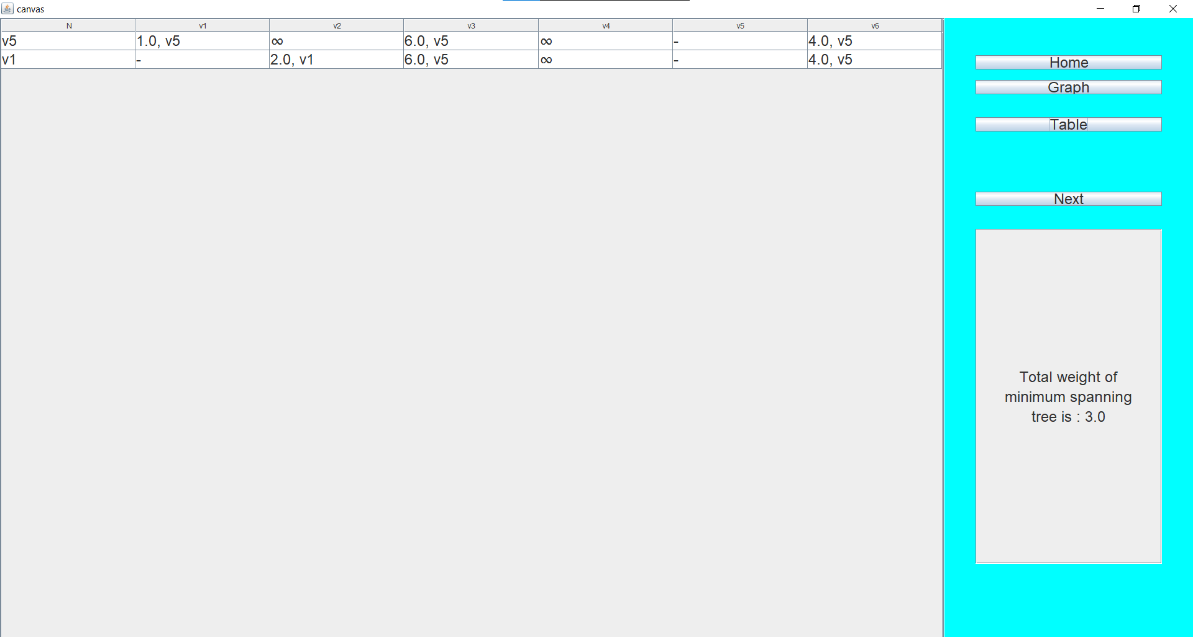
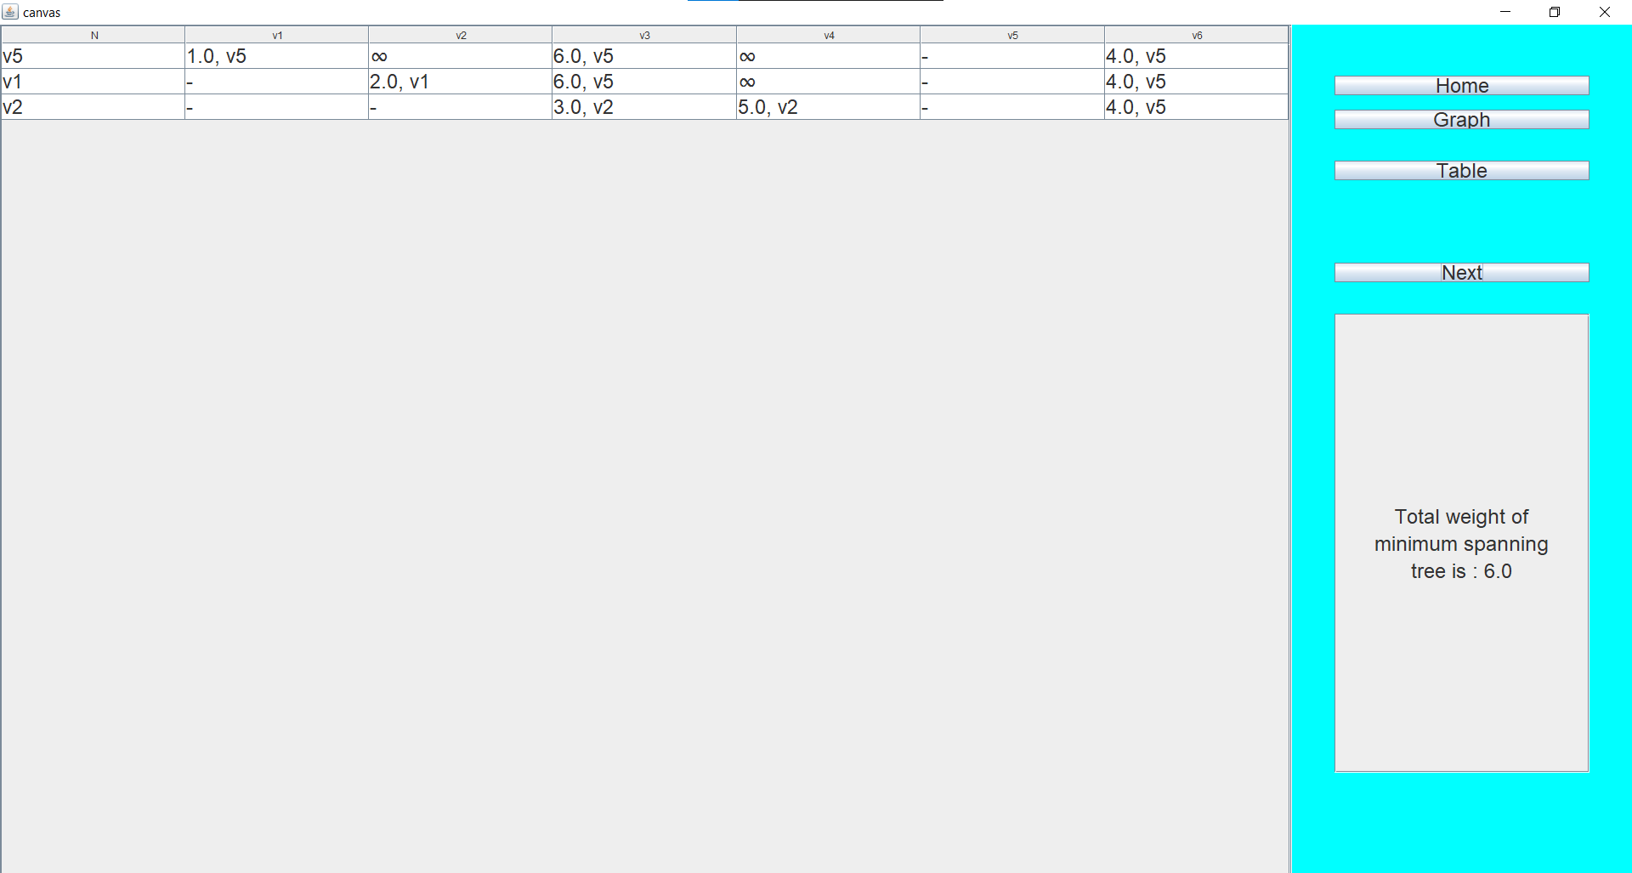
เมื่อกดปุ่ม next ตาราง

Slide 32

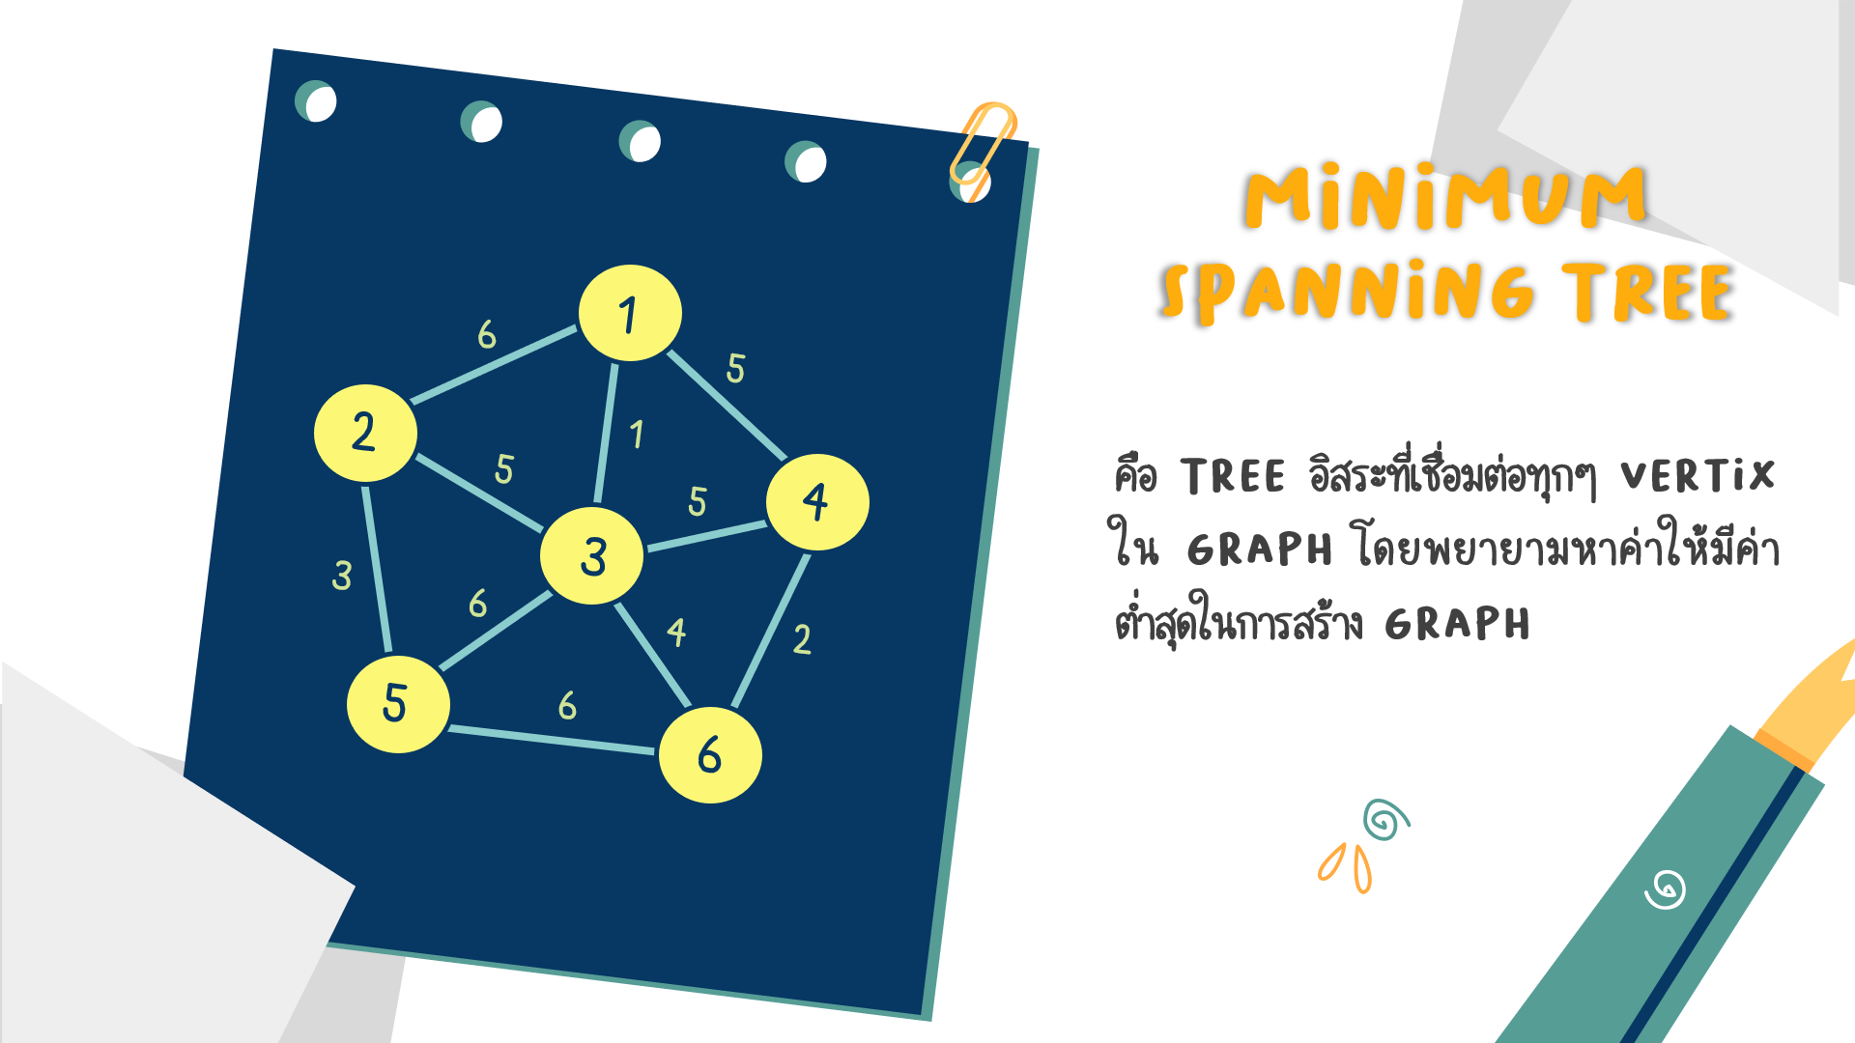
จบการนำเสนอ
ขอบคุณค่ะ/ครับ

